Slide 1
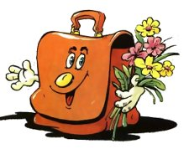
пОРтФОЛИО
Почечуева ирина васильевна
МКДОУ – детский сад «Березка»
с. Рыбное, Каменского района, Алтайского края, воспитатель.

Slide 2
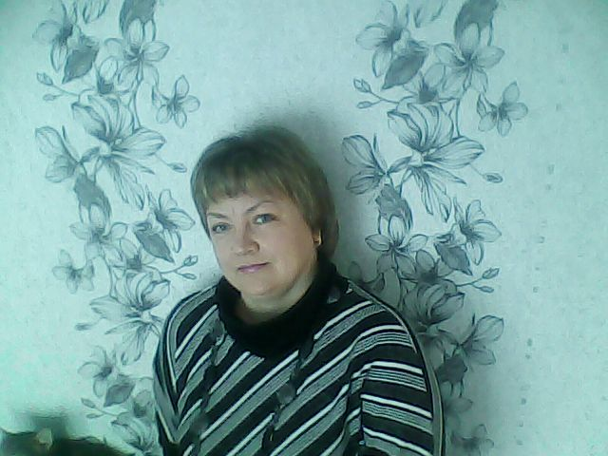
Дата рождения: 17 августа 1976г.
Место рождения: с. Корнилово.
Образование: Бийский Педагогический Колледж.
Специальность: «Воспитатель детей дошкольного возраста»
Педагогический стаж : 18 лет.
Уровень – квалификации: 2 квалификационная категория.

Slide 3
ЭССЭ «Моя ПЕДАГОГИЧЕСКАЯ ФИЛОСОФИЯ».
«Детство- это огромный край, откуда приходит каждый, - писал Экзюпери.-Откуда я родом? Я родом из моего детства, слово из какой-нибудь страны». Детство, действительно, страна. В ней живут добрые и открытые сердца, непосредственные и взбалмошные человечки, порой удивляющие своими правдивыми и умными, не по возрасту, речами и поступками. Человечки, требующие уважения и любви, понимания и доброты, Только получая всё это, маленький человек станет Человеком. «Человек! Это звучит гордо!» – говорит Сатин в драме А.М. Горького «На дне». Какими «человеками» стану наши воспитанники, во многом зависит от нас, воспитателей детского сада. Когда родители двухмесячного ребенка спросили А.С. Макаренко: «С какого возраста следует воспитывать малыша?». Антон Семенович ответил: « Вы опоздали на два месяца». Воспитание начинается с первых минут жизни. Воспитание любовью. Ведь любовь – творец всего доброго, возвышенного, сильного и светлого. Ребенок умеет любить того, кто его любит и его можно воспитать только любовью. Видели ли вы глаза испуганного грубым окриком ребенка? В это взгляде боль и страх. Страх перед самим собой, окружающими. Малыш должен быть любим, он пришел в этот мир за счастьем и за любовью. Любить детей, пришедших в детский сад , - это искусство. А творить искусство, может только творческий, одаренный человек, значит, быть воспитателем – это талант, Талант педагога - воспитателя помимо любви предлагает строгость и требовательность к ребёнку. Умение объективно оценить его поведение, не концентрируясь на снисходительности и слащавость. Наша любовь должна духовно обогащать растущего человека, не только давать ему радость жизни (что тоже необходимо), но и будить в нём гармонию добрых чувств и поступков, вырабатывать в нём лучшие черты характер. Только эмоциональное благополучия формирует понимание мира и адекватное к нему отношение. Ведь сидящие перед воспитателем ребёнок в свои три года уже личность, уже индивидуально и величайшая ошибка – подвести его под стандарт. Только педагогическая интуиция и педагогический такт помогут найти верное решение, подобрать формы воздействия и методы воспитания формирующейся личности. Кто-то скажет: «…какая там личность». А я уверена: «Личность». И не иначе, Уже с первых шагов ребёнка мы должны прививать ему черты характера, которые помогут ему стать человеком и гражданином. Воспитать в ребёнке доброту – это значит научить его и мыслить, и чувствовать. И действовать по законам добрых человеческих отношений. Научить со –переживанию, со-страданию, со-чувствию ( выделяю приставку со ,обозначающую «вместе», ведь современные семьи имеют лишь одного ребёнка, который порой не умеет видеть чужой боли, а, значит, вырастает черствым и равнодушным.

Slide 4
А не это ли беда нашего общества?). Рядом с нами растёт Человек, и мы принимаем в этом непосредственно участие. Великая ответственность! Перед нами распаханное поле и маленькое зёрнышко. Кто или что вырастет из него? Чертополох? Ромашка? Роза? Научить детей видеть и понимать окружающий мир – это одна из ступеней роста. Не быть равнодушным! Не быть злым! Уметь понять и пожалеть. Порадуйтесь новому платьицу воспитанницы, обратите на это внимание ребят в группе, погрустите вместе с грустным сегодня ребенком, порадуйтесь с веселым. И тогда в награду загорится искорка в детских глазах, а от этой искорки станет вдруг теплее всем. Между детьми установится контакт, полный удивительного взаимопонимания. Со сверстником малышу легче сравниваться, с ним он может конкурировать, утверждать себя, вступать в бесконечные контакты и заодно овладеть очень важным умением – сотрудничать с другими людьми. Ничто так не обогащает душу, как общение. Общение становится радостью. А ведь жизнь ребенка в детском саду нельзя считать полноценной, если ей не сопутствует радость. Именно она создает здоровый душевный настрой, жизнеутверждающее мироощущение растущего человека. Мягкое обращение, улыбка, заботливый жест, доброе слово воспитателя – вот категория комфортности. Ответить за день на тысячу «почему?» и на следующий вопрос опять дать ответ и не устать. Перевести с языка взрослых на детский язык то, с чем соприкасаются дети, и не устать. Терпеливо разъяснять что –то няне, приветливо встретить родителей в конце рабочего дня, и не устать!
Без творчества, вдохновения, любви к детям нет воспитателя. Воспитатель выполняет благородную миссию – реализует право детей на счастливое настоящее и прокладывает им путь в будущее. Эти слова обращены к воспитателям (В.А. Сухомлинского) «…чтобы стать настоящим воспитателем детей, надо отдать им свое сердце». А я добавляю, не только сердце, но и душу. Ведь любовь – это труд души . «Зорко одно лишь сердце. Глазами самого главного не увидишь», - вот секрет, открытый Маленькому принцу. Труд воспитателя благороден и почетен. Он в ответе за своих воспитанников. Именно поэтому, провожая детей в первый школьный класс, так переживает и волнуется их воспитатель. Как их встретят? Поймут ли? Увидят ли только им присущие качества личности? И успокаивается, если учитель обращается к нему за советом, за помощью, если выстраивается невидимый мостик: школа – детский сад.
И идет воспитатель к «новым» детям, чтобы снова и снова отдать им тепло своей души и дарить огромное, как солнце, сердце…..

Slide 5
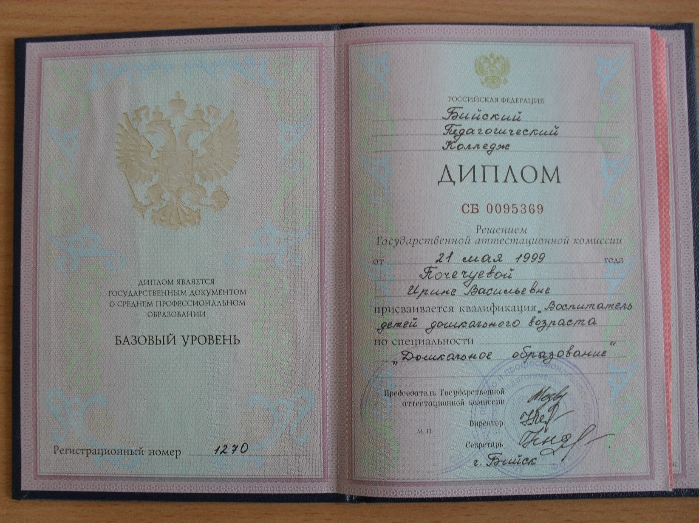
21 мая 1999г. окончила Бийский Педагогический Колледж.

Slide 6
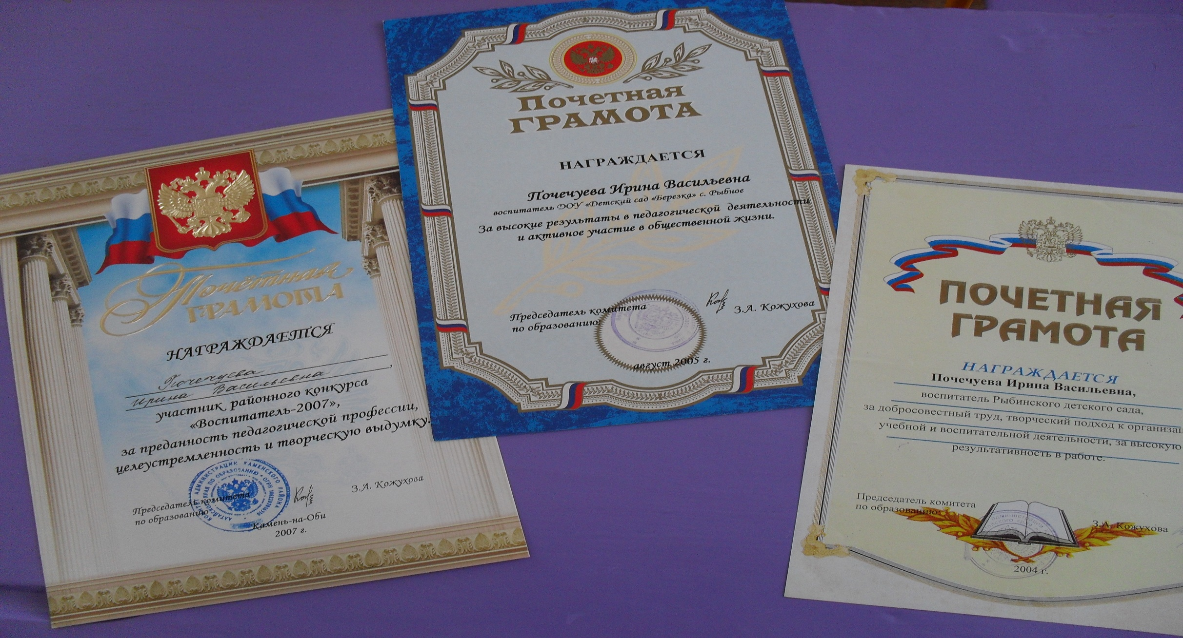
Награждена Почетными грамотами комитета по образованию.

Slide 7
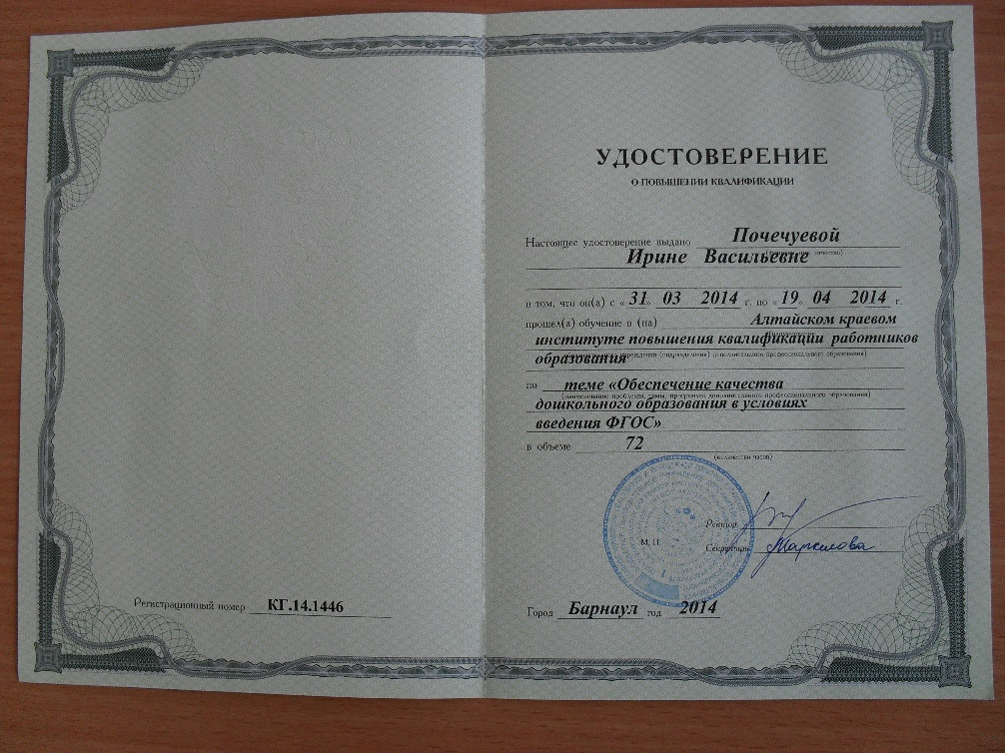
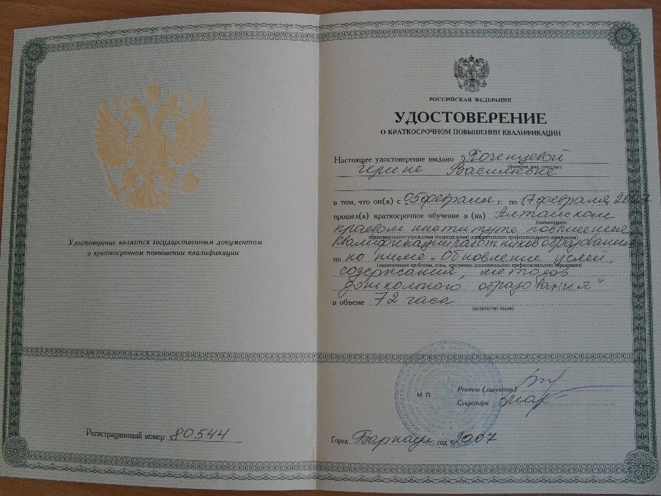
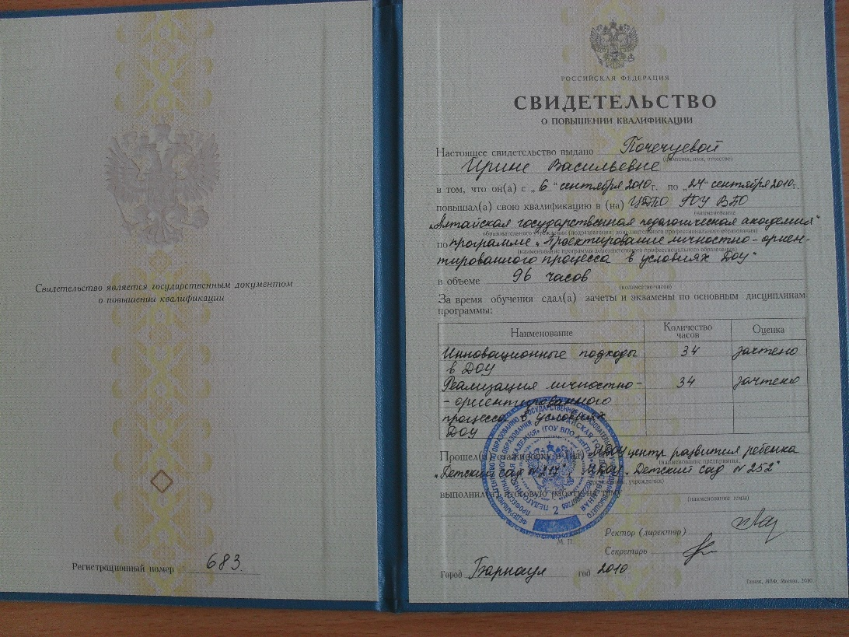
Курсы повышения квалификации.

Slide 8
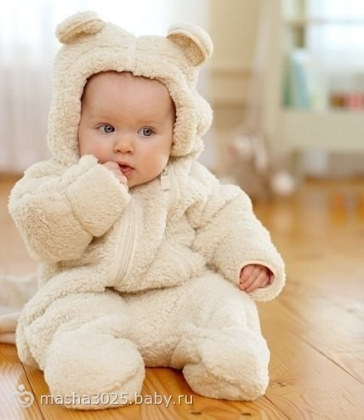
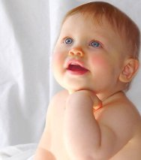
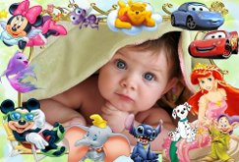
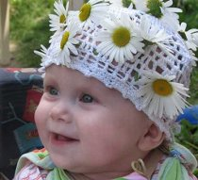
В своей профессиональной деятельности руководствуюсь следующими Принципами:
- уважай в ребенке личность;
- развивай и совершенствуй свое мастерство;
- заинтересуй ребенка так, чтобы он вновь и вновь ждал встречи с тобой.
Учить и учиться – вот девиз, с которым стараюсь идти по жизни. Учиться слушать и слышать, смотреть и видеть, думать и высказывать, а главное – чувствовать.
Учиться у детей открытости, светлому взгляду на жизнь.
Дети – это чудо света,
Я увидела это сама.
И причислила чудо это
К самым чудным чудесам.
Мы перед будущим в ответе.
Наша радость, боль и грусть,
Наше будущее – это дети.
Трудно с ними, ну и пусть.
В наших детях наша сила,
Внеземных миров огни.
Лишь бы будущее было
Столь же светлым, как они!

Slide 9
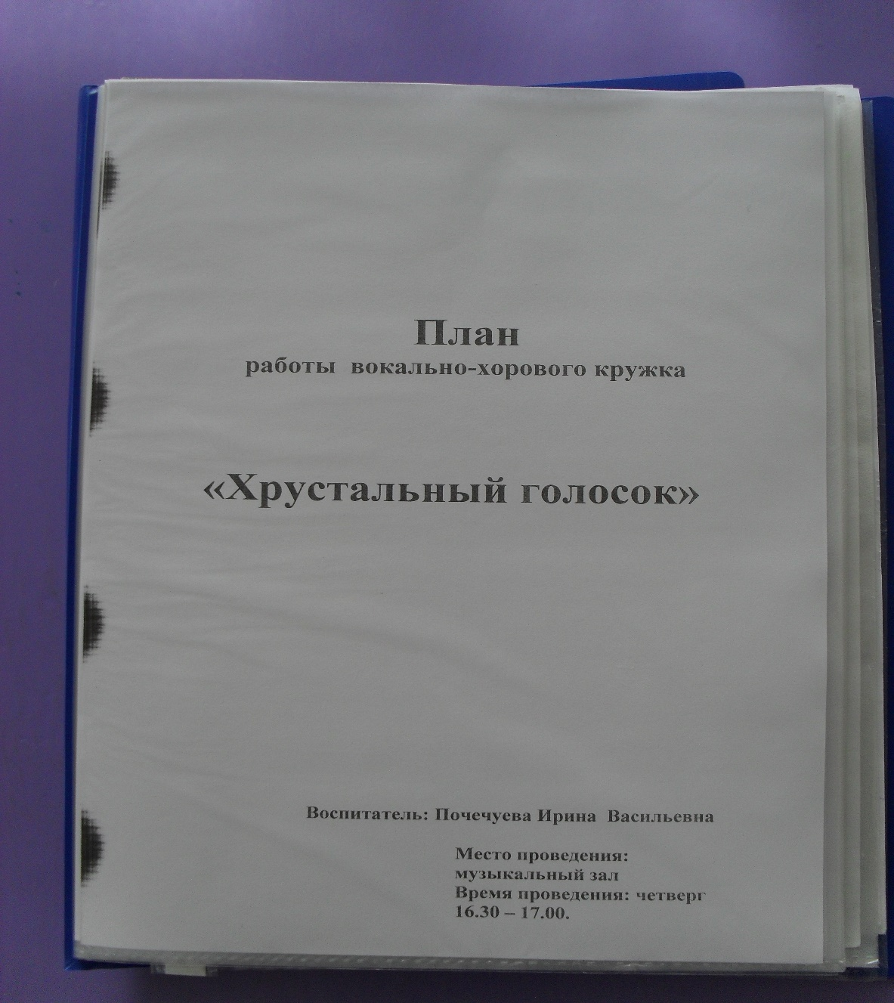
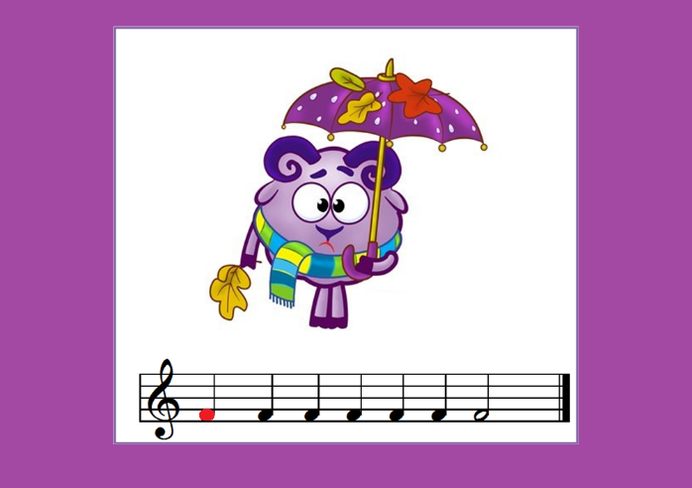
Организовала кружок «Хрустальный голосок»

Slide 10
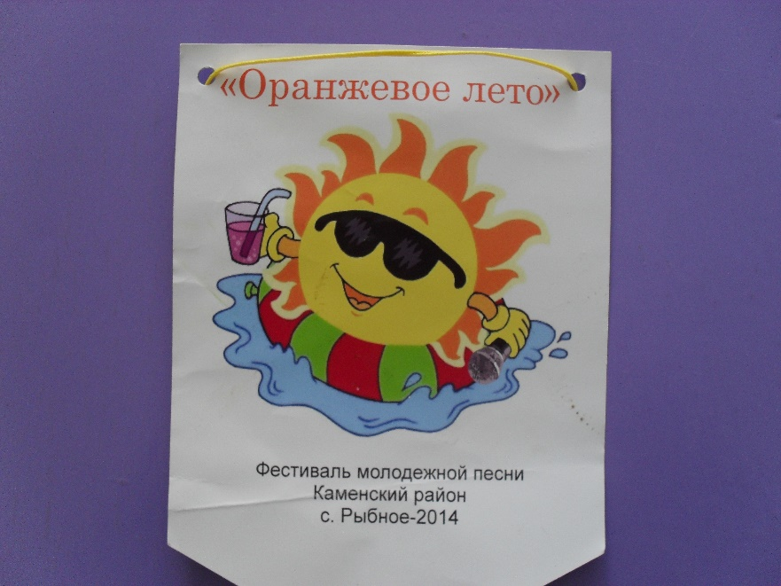
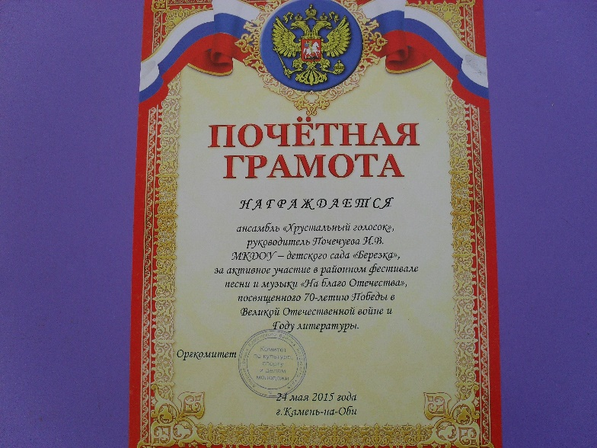
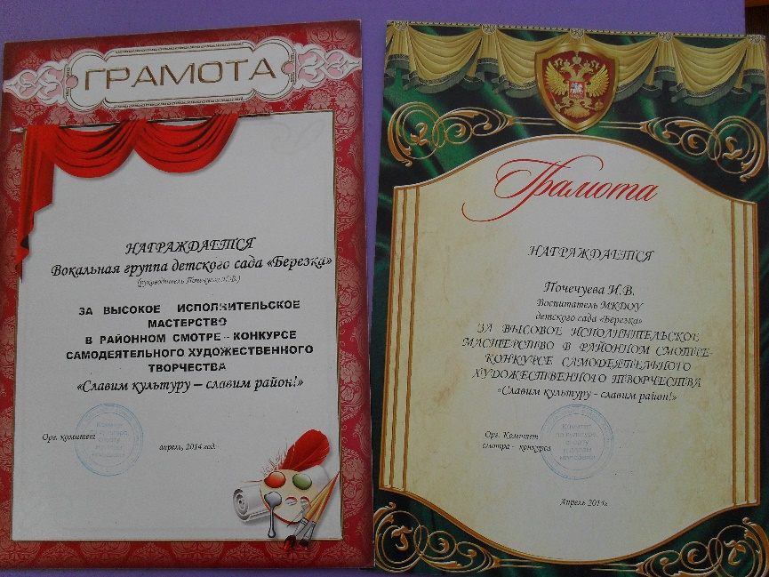
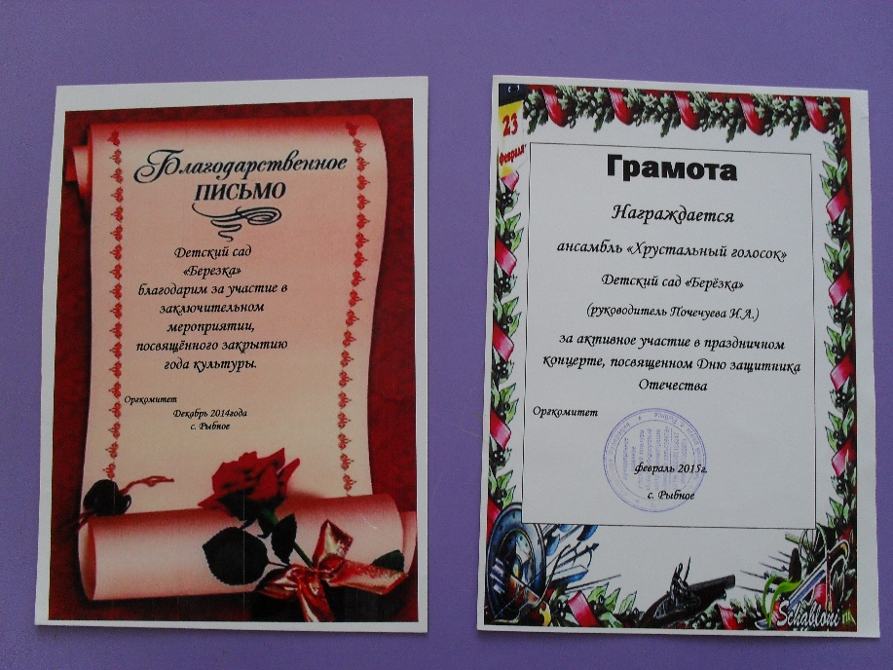
Дети не однократно были награждены грамотами.

Slide 11
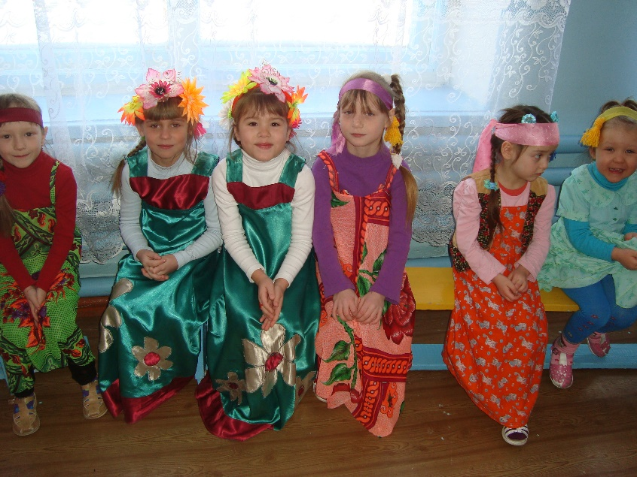
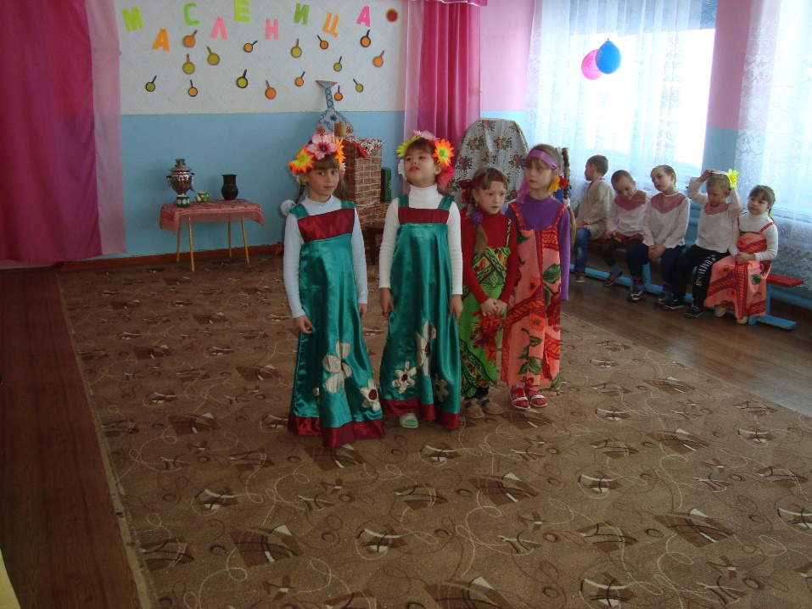
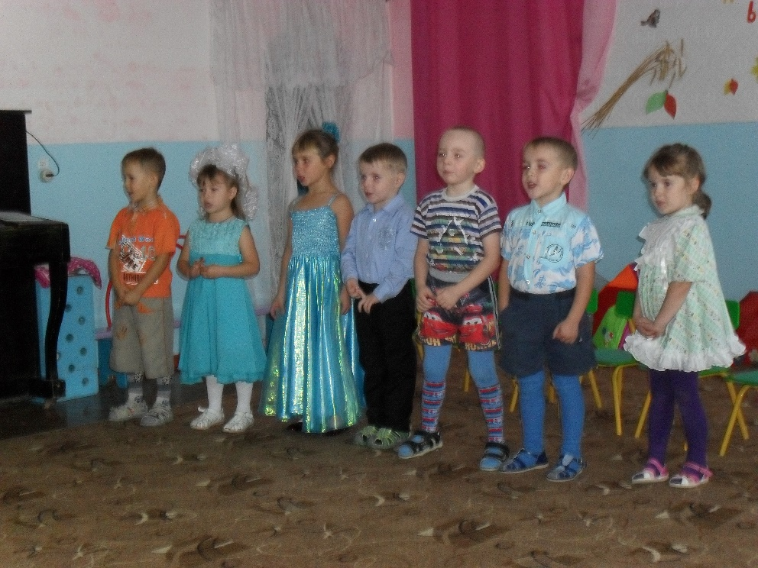
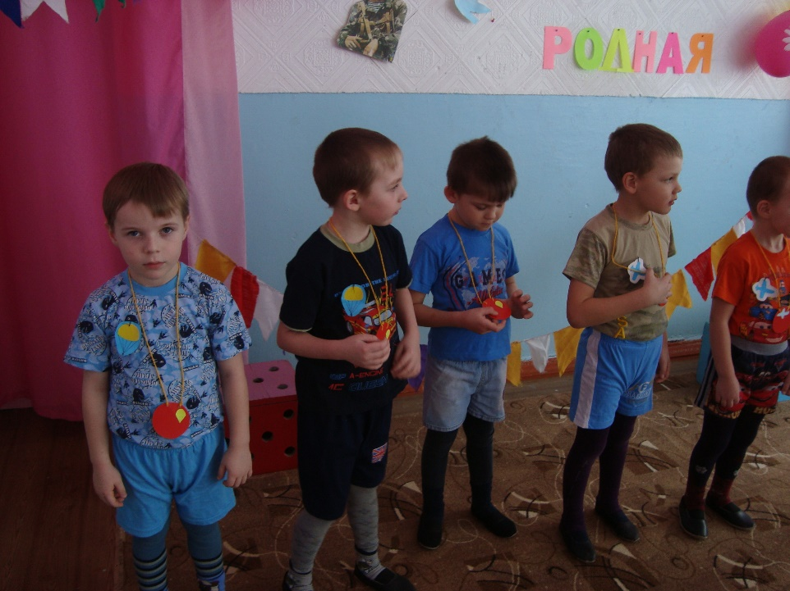
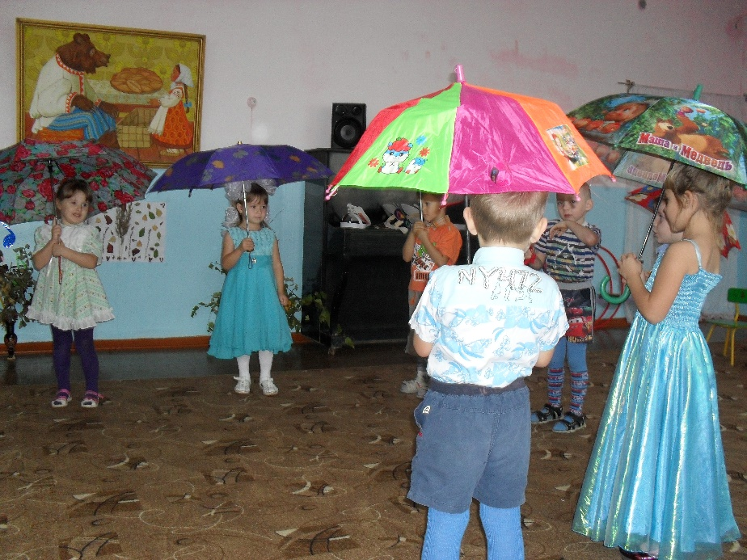

Slide 12
